Slide 1

第四章 线性方程组
学习要求
消元法解方程组
例1
exe1
齐次方程线性组的解的结构
例2
exe2~3
非齐次方程线性组的解的结构
矩阵的特征值与特征向量
矩阵的相似对角化
结束

Slide 2
第一节 解线性方程组的消元法
一、非齐次线性方程组的解的存在性
设m 个方程n个未知量的非齐次线性方程组
a₁₁ x₁ + a₁₂ x₂ + … + a_{1n} x_{n} = b₁
a₂₁ x₁ + a₂₂ x₂ + … + a_{2n} x_{n} = b₂
(1)
… … … … … … …
a_{m1} x₁ + a_{m2} x₂ + … + a_{mn} x_{n} = b_{m}

Slide 3
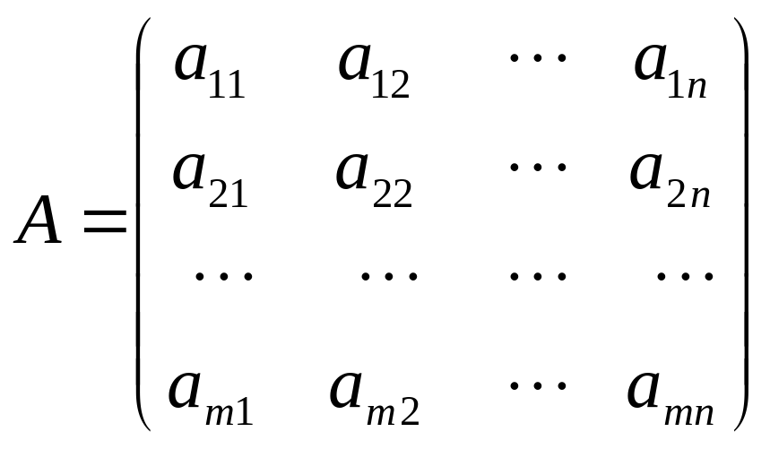
称
为方程组(1)的系数矩阵.
方程组(1)又记成
AX=b (2)

Slide 4
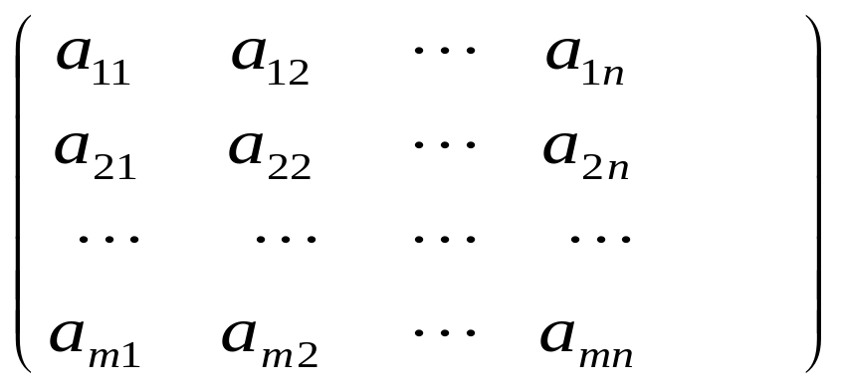


A=
为方程组(2)的增广矩阵.
定义1 若非齐次线性方程组(2)有解，则称该方程组是相容的.否则,则称不相容.

Slide 5
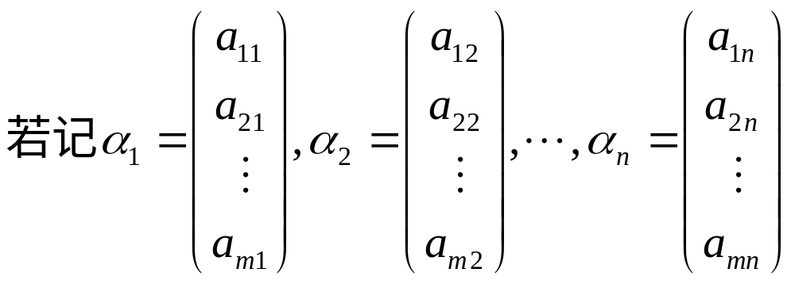
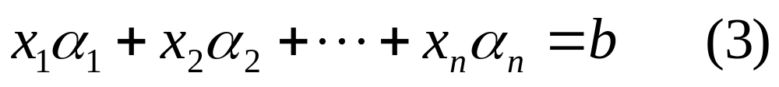
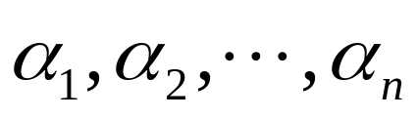
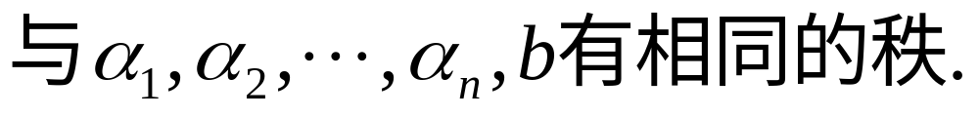
对方程组 AX=b (2)
则方程组(2)又可以表示为
因此方程组(2)相容与否,与A和A 的秩密切相关.由(3),若b能够写成(3)的形式,则向量组
完

Slide 6
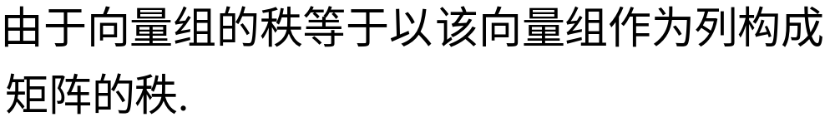
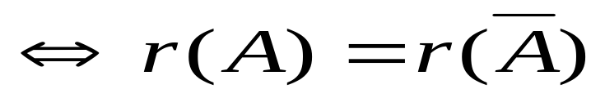
AX=b （2）
定理 1
非齐次线性方程组(2)有解

Slide 7
二、消元法解线性方程组
AX=b （2）
定理2:设线性方程组(1)的增广矩阵A=(A,b)经过
初等行变换后所得的矩阵为B=(B,d),则矩阵B所对
应的线性方程组BX=d与原线性方程组(1)同解.

Slide 8
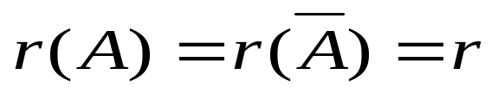
定理 3
在非齐次线性方程组(2)中,若
(I) 若r = n 则方程组(2)有唯一组解
(II) 若r < n 则方程组(2)有无穷多个解

Slide 9
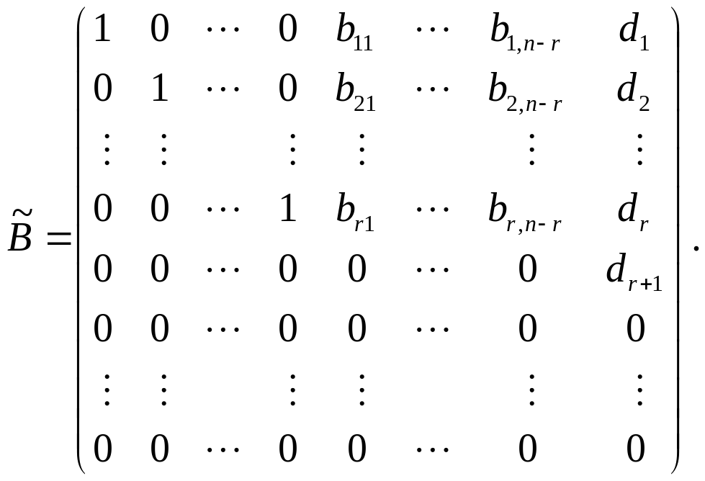
证明
设 R(A) = r .
为叙述方便，无妨设 B = (A , b)
的行最简形为

Slide 10

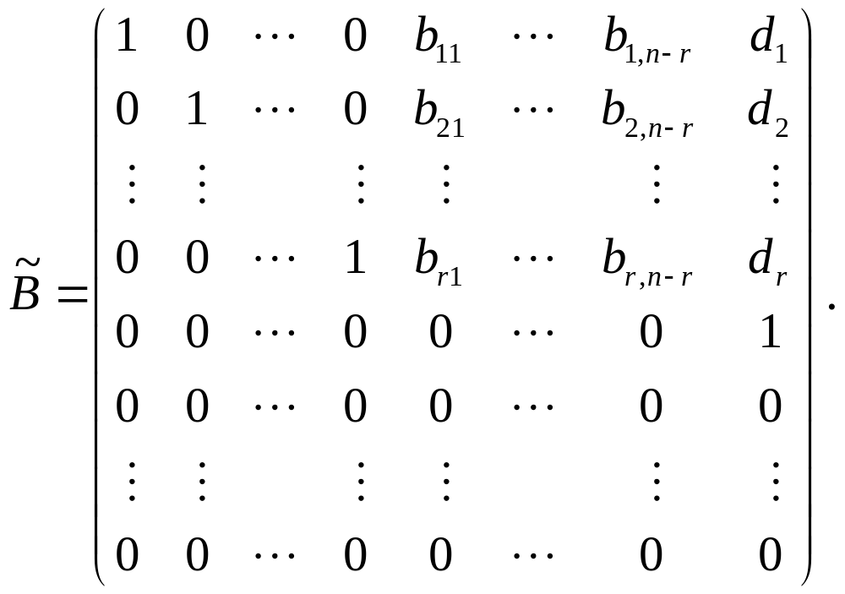
(i) 若 R(A) < R(B)，则
中的 d_{r+1} = 1，即

Slide 11
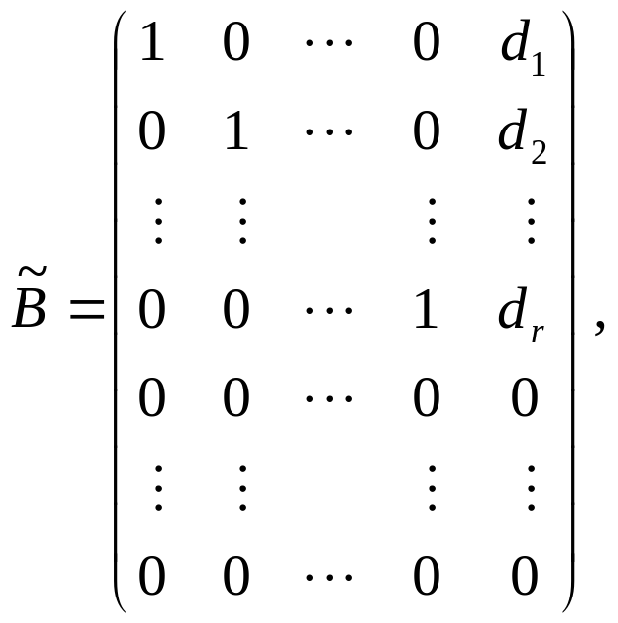
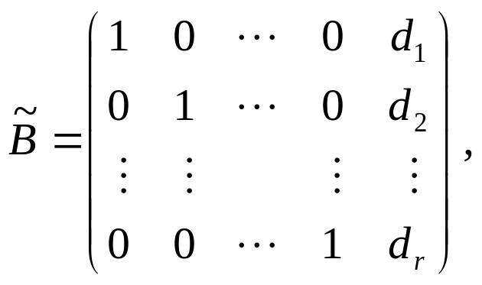
于是
的第 r + 1 行对应矛盾方程 0 = 1，故方程组
AX = b 无解.
(ii) 若 R(A) = R(B) = r = n，则
中的 d_{r+1} = 0
(或 d_{r+1} 不出现)，且 b_{ij} 都不出现，即
或

Slide 12
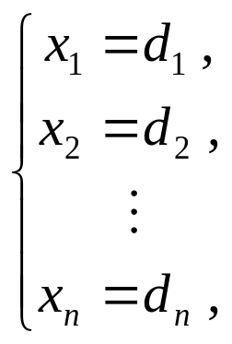
于是
对应方程组
故方程组 AX = b 有唯一解.
(iii) 若 R(A) = R(B) = r < n，则
中的 d_{r+1} = 0
(或 d_{r+1} 不出现)，即

Slide 13

于是
对应方程组

Slide 14
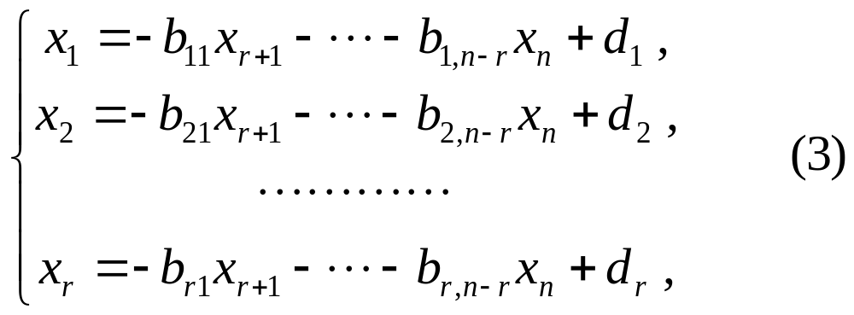
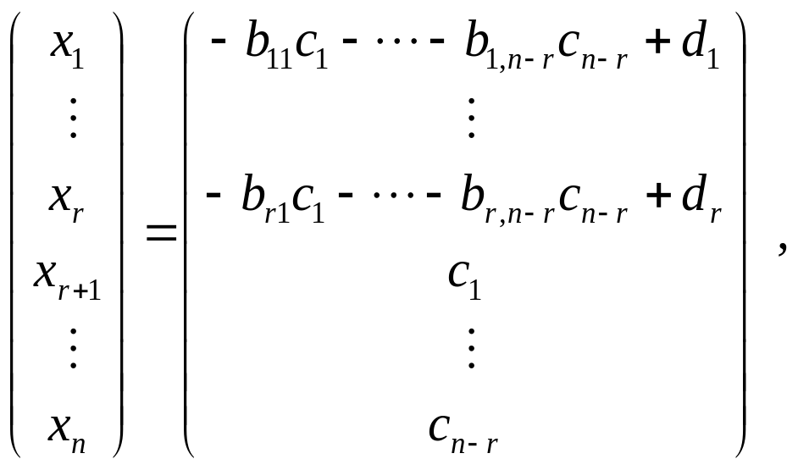
令自由未知量 x_{r +1} = c₁ , ··· , x_{n} = c_{n - r} , 即得方程组
AX = b 的含 n – r 个参数的解

Slide 15
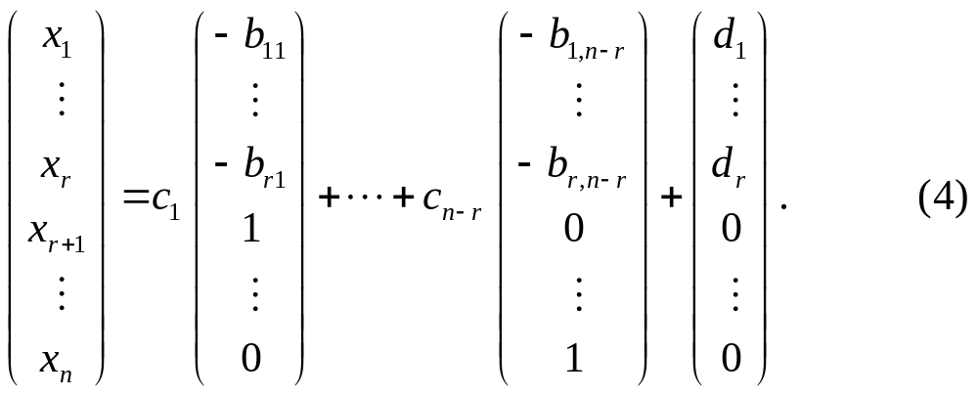
即
由于参数 c₁ , ··· , c_{n – r} 可任意取值，故方程组 AX = b
有无限多个解.

Slide 16
二、消元法解线性方程组
例1
x₁ ＋x₂ + x₃ = 1
解方程组
x₁ + 2x₂ + 4x₃ =－1
x₁ ＋3x₂＋9x₃ = 1

Slide 17
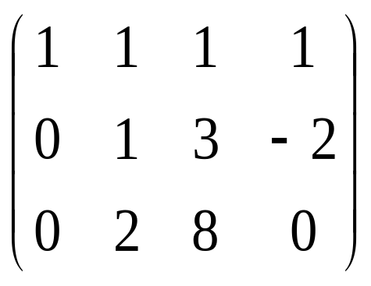
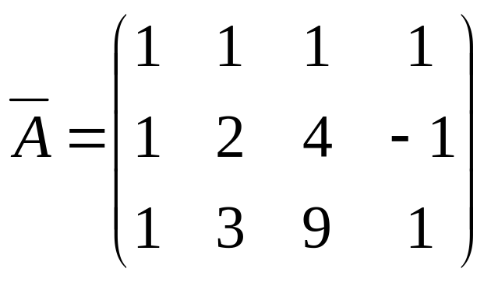
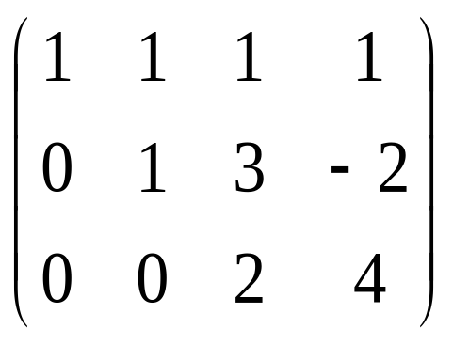
解:对增广矩阵施行行初等变换
r₂ – r₁
r₃ – r₁
r₃ – 2r₂

Slide 18
x₁＋x₂+x₃=1
x₁＋x₂+x₃=1
同解
x₁＋2x₂+4x₃=－1
x₂＋3x₃=－2
x₁＋3x₂+9x₃=1
2x₃=4
x₁ = 7
方程个数＝
未知量个数
x₂ = –8
x₃ = 2
是方程组的唯一解.
完

Slide 19
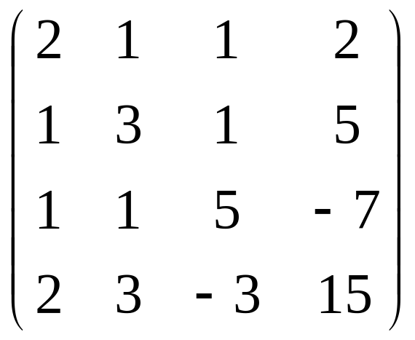
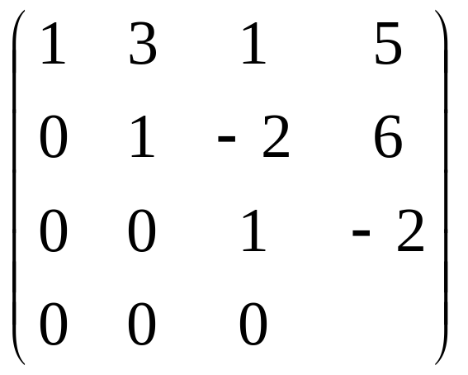
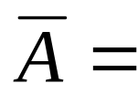
2x₁ + x₂ + x₃ = 2
例2
例2
x₁ + 3x₂ + x₃ = 5
讨论方程组
是否有解。
x₁ + x₂ + 5x₃ = – 7
解：
2x₁ + 3x₂ – 3x₃ = 15
初等行变换
1
r(A) = 3, r(A) = 4

Slide 20
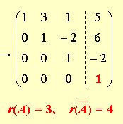
对应的方程组化成
x₁ + 3 x₂ + x₃ = 5
x₂ – 2x₃ = 6
2x₃ = – 2
方程组无解！
0x₁ + 0x₂ + 0x₃ = 1

Slide 21
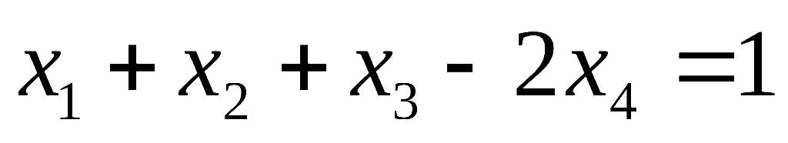
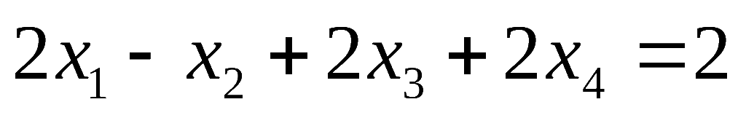
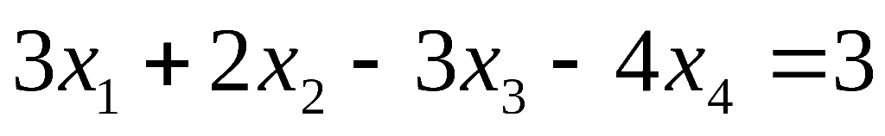
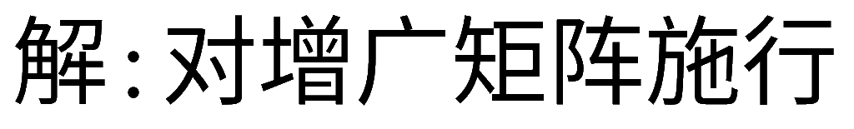
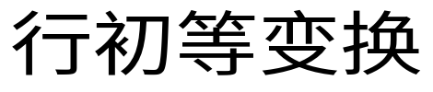
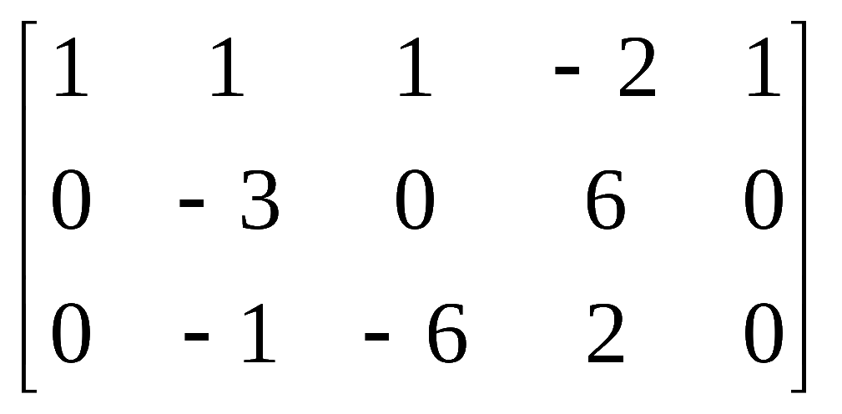
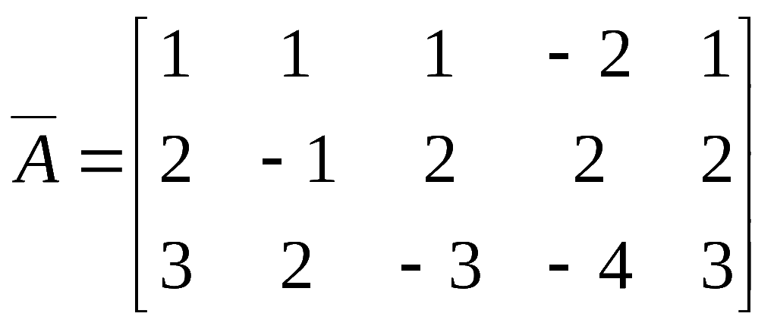
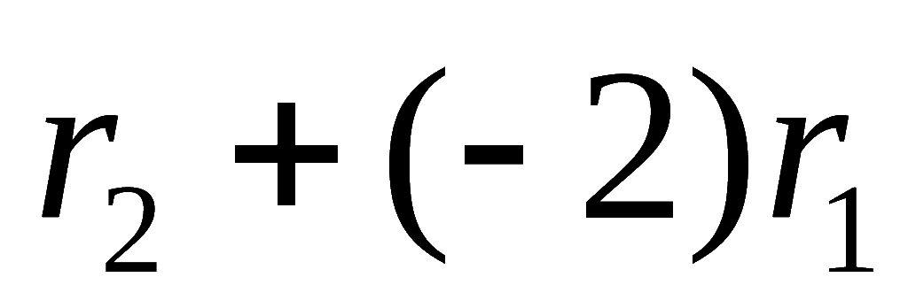
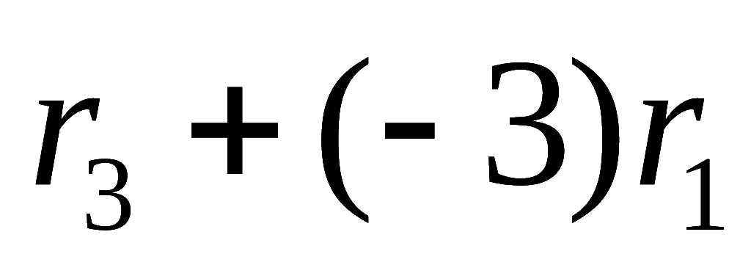
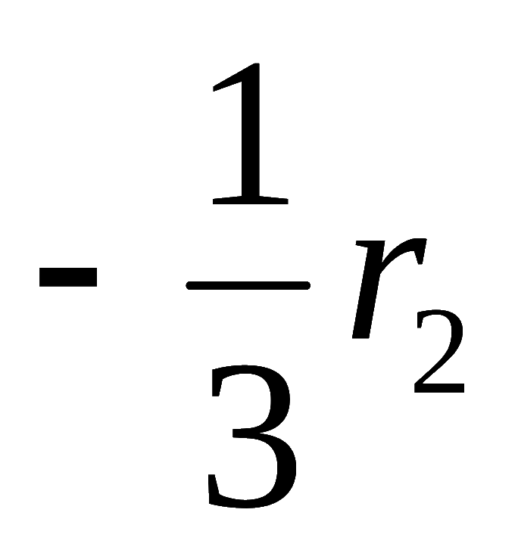
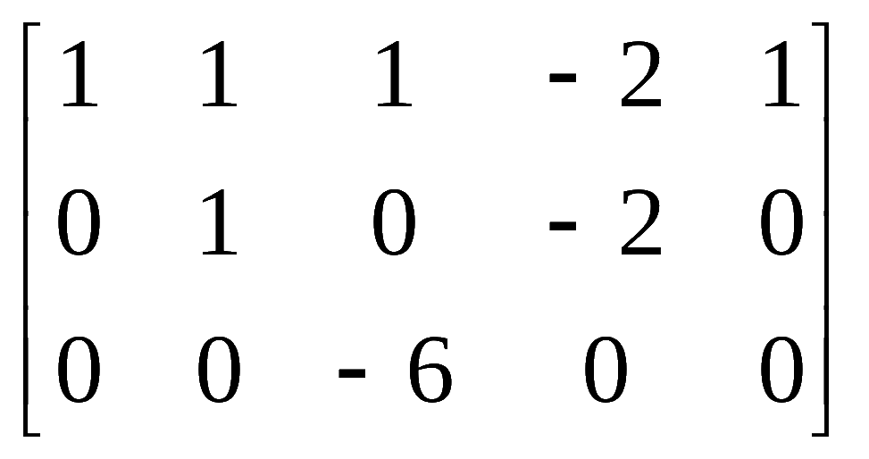
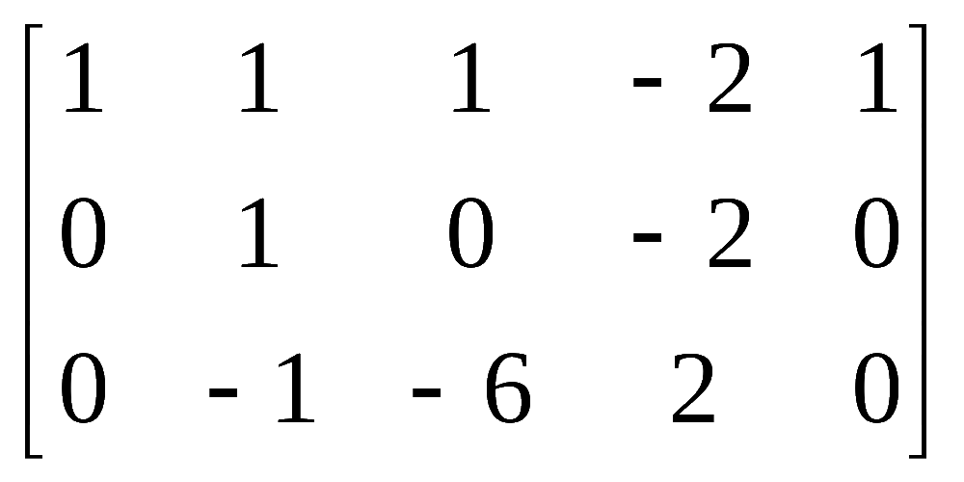
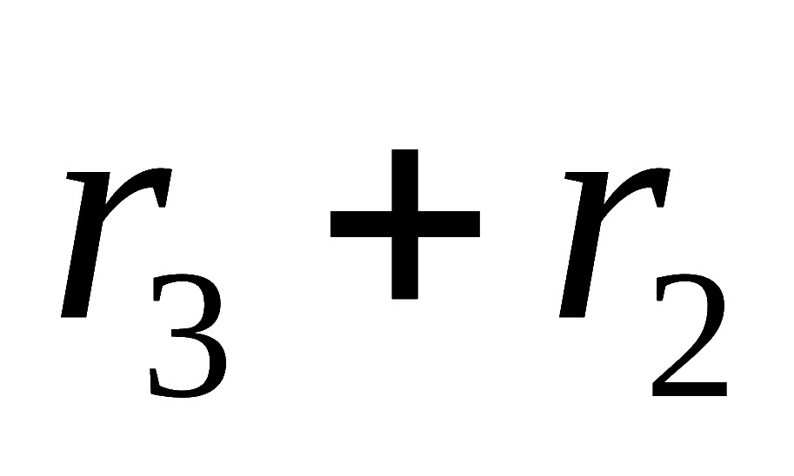
例4
解方程组

Slide 22
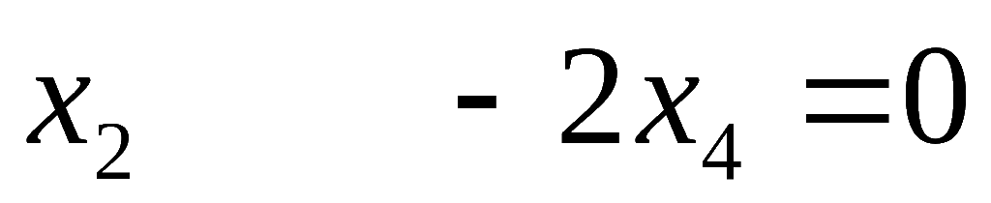
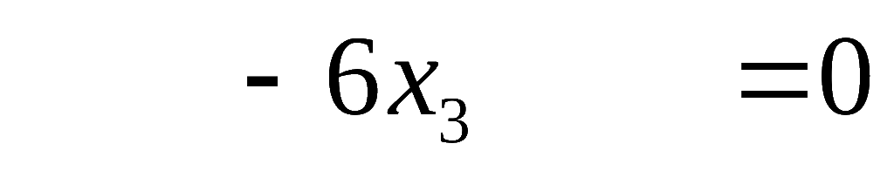
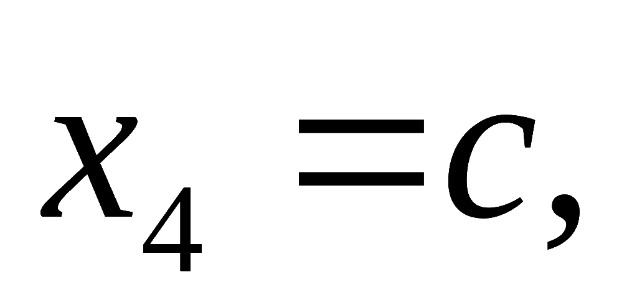
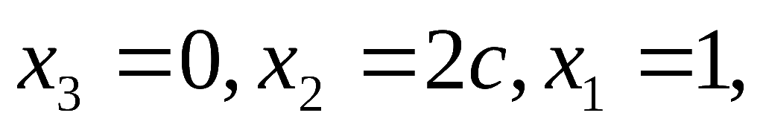
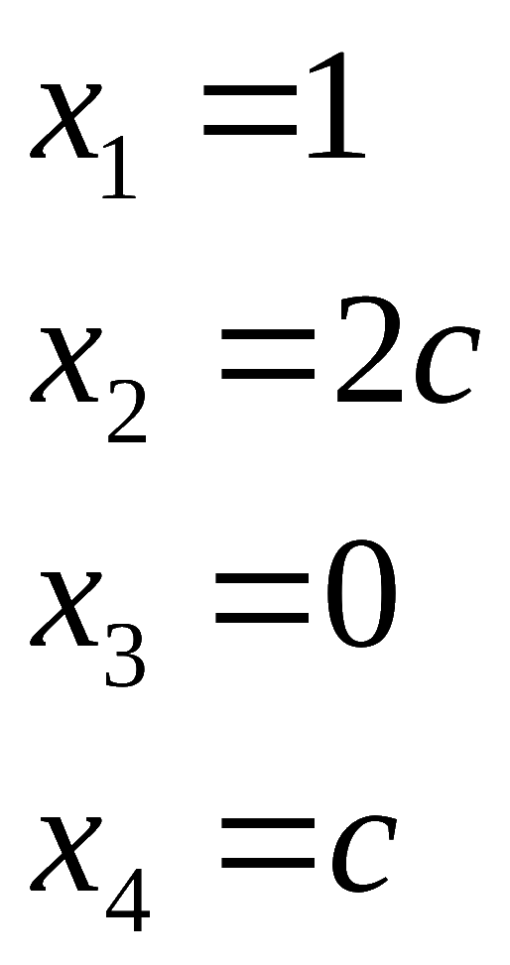
从而原方程组与方程组
取定(*)中的一个c,得到一个解,称为
一个特解
通解
同解.取 得
从而原方程组的解为 （*）
显然,当c取遍所有的实数,(*)就是原方程组的全部解.
完

Slide 23
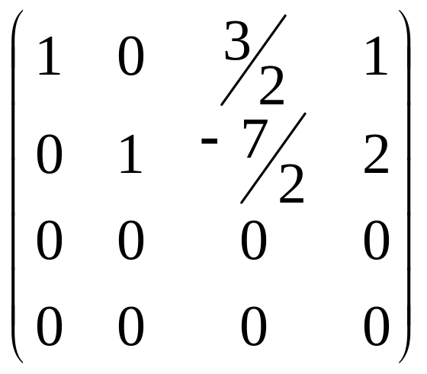
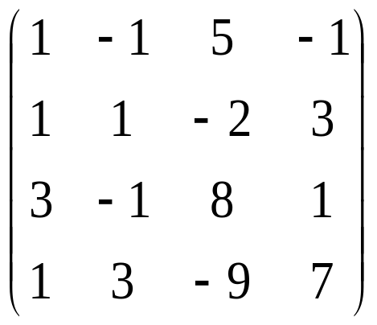

x₁ - x₂ + 5x₃ -x₄= 0
x₁ +x₂ -2x₃ +3x₄= 0
例5
求方程组
的解.
3x₁ - x₂ + 8x₃ +x₄= 0
p100li3
解：
x₁ +3 x₂ -9x₃ +7x₄= 0
初等行变换
所以 r(A) = 2=r(A )

Slide 24
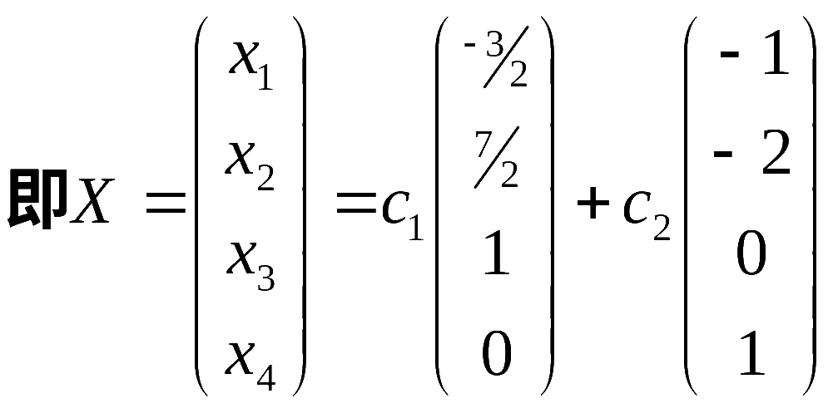
对应的方程组等价化成
x₁ + 3/2 x₃ + x₄ = 0
x₂ – 7/2x₃ +2x₄=0
x₃ = c₁ ,x₄=c₂
取 ,原方程组的解为
x₁ = -3/2c₁-c₂
x₂ =7/2c₁-2c₂
x₃ = c₁
x₄=c₂
其中c₁,c₂为任意常数
显然取定一组c₁,c₂,就得到一个解,这样的解无穷多.
完

Slide 25
例6
讨论，λ，μ 取何值时，方程组
x₁ + 2x₃= −1
−x₁ + x₂ − 3x₃ = 2
2x₁ − x₂ + λ x₃= μ
无解？有唯一解？有无穷多个解？

Slide 26
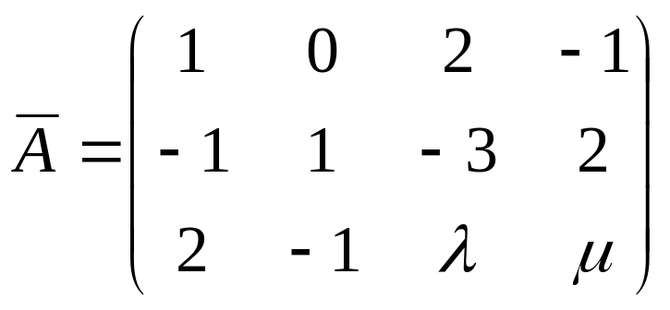
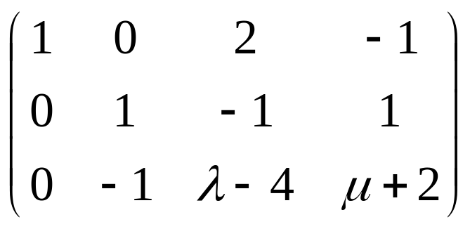
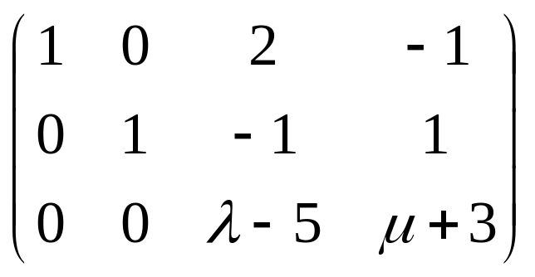
解：
r₂ + r₁
r₃ – 2 r₁
r₃ + r₂
(1) λ = 5, μ ≠−3 时，无解.
(2) λ = 5, μ = −3 时, 有无穷多个解.
(3) λ ≠ 5 时, 有唯一解.

Slide 27
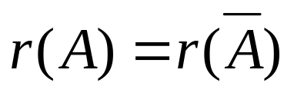
第二节 齐次线性方程组解的结构
一、齐次线性方程组有非零解的条件
设有 n 元齐次线性方程组
a₁₁ x₁ + a₁₂ x₂ + … + a_{1n} x_{n} = 0
a₂₁ x₁ + a₂₂ x₂ + … + a_{2n} x_{n} = 0
(3)
… … … … … … …
a_{m1} x₁ + a_{m2} x₂ + … + a_{mn} x_{n} = 0
简记为
A X = 0
因为 ，故方程组 (3) 总有解.
x₁ = x₂ = … = x_{n} = 0. 称为零解或平凡解.

Slide 28
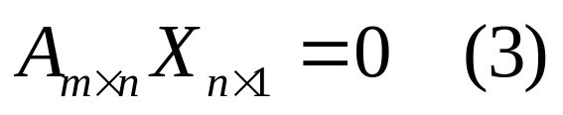
定理1
齐次线性方程组(3)有非零解
r (A) < n
推论 1
齐次线性方程组(3),当 m < n 时,有非零解
(方程个数 < 未知量个数)
推论 2
齐次线性方程组(3),当 m = n 时,有非零解
|A| = 0
思考:当 m > n 时, 解的情况？
对于齐次方程,至少有一个解。

Slide 29

判定下列齐次线性方程组何时有非零解, 何时只有零解.
例1
p102li1
x₁ + λ x₂ ＋x₃ = 0
系数矩阵
x₁ － x₂ +x₃ = 0
λ x₁ + x₂ ＋2x₃ = 0
解1: 系数矩阵A的秩来判断.
解2: 系数矩阵A的行列式来判断.
完

Slide 30
二、齐次线性方程组解的结构
定义:齐次线性方程组 AX = 0 的解空间 S 的一组基,称为 AX = 0 的一个基础解系.
由基础解系定义可知：
齐次线性方程组的全部解都能用基础解系的线性
组合表示；基础解系的线性组合肯定是方程的解.

Slide 31
定理2:设 AX = 0 的系数矩阵 A 的秩 r(A)= r.
则AX = 0 只有零解, 没有基础解系.
若r = n,
若r < n,
则AX = 0 的基础解系中含有 n–r 个
解向量.

Slide 32
定理3
设齐次线性方程组AX=0的系数矩阵A的秩
p103d2
则齐次线性方程组AX=0的解空间是n-r维的,
r (A)=r < n，
(即AX=0的基础解系中含有n-r个解向量.)

Slide 33


证明:由于r(A)=r<n,由矩阵秩的定义(即至少存在一个 r 阶不为零的子式,所有 r+1 阶的子式都为零.)不防设A左上角的r阶子式不为零.则
行初等变换
A

Slide 34



故方程AX=0的同解方程为

Slide 35





Slide 36








得方程 AX=0 的n-r个解向量:
显然这n-r个向量线性无关.

Slide 37






下面说明方程AX=0的任意解均可以用这n-r个向量表示.
将自由未知量任意取一组值如:
可得方程组的一个解为:

Slide 38


由此可以知道, 是方程AX=0的解
空间的一组基,从而解空间是 n-r 维的.
1.定理的证明过程即解方程组的过程.
2.习惯取下标大的变量或者系数的绝对值较大的变量为自由变量.
完

Slide 39

定义:
则当 k₁, k₂, … , k_{n–r} 为任意常数时,
为 AX=0 的全部解,我们称之为通解.
AX = 0的通解结构
求解齐次方程的关键: 找 AX = 0的一个基础解系.

Slide 40




例2
求齐次线性方程组的 一个基础解系,并求通解.
p104LI2
x₁ + 2x₂ + 2x₃+ x₄ = 0
2x₁ + x₂ – 2x₃ -2x₄ =0
x₁ -x₂ - 4x₃ -3x₄= 0
未知量个数
多于方程个数
行初等变换
行初等变换
行初等变换

Slide 41





与原齐次线性方程
组同解的方程为
所以,原齐次线性方程组的通解为

Slide 42



所以,原齐次线性方程组的通解为
完

Slide 43


判定下列齐次线性方程组是否有非零解.如
果有解,请求解.
例3
x₁ + 2x₂ + 5x₃ = 0
x₁ + 3x₂ – 2x₃ = 0
未知量个数
少于方程个数
(1)
3x₁ + 7x₂ + 8x₃ = 0
x₁ + 4x₂ – 9x₃ = 0
r₂ – r₁
解：
A =
r₃ – 3r₁
r₄ – r₁

Slide 44



r (A ) = 2 <3
∴ 方程组有非零解
进一步 :
x₁ = –17
基础解系：
x₂ = 7
x₃=1
r₁ – 2r₂
完

Slide 45


求齐次方程 AX=0 的通解,其中系数矩阵
exe
行初等变换
解:A
此时不能取最后两个为自由变量(为什么?).
完

